Slide 1
PIROPLASMOSES BOVINES

Slide 2
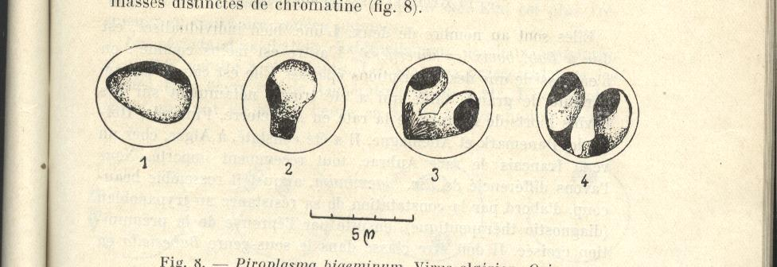
2,5 à 3,5 µ de longueur sur 0, 2 à 1,2 µ de large
Fig.4- Babesia bigemina (Sergent et al., 1945)

Slide 3
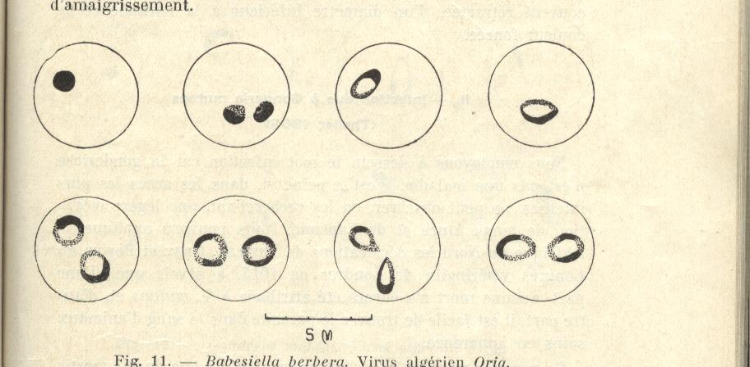
1,5µ
Fig. 3- Babesia bovis (Sergent et al., 1945)

Slide 4
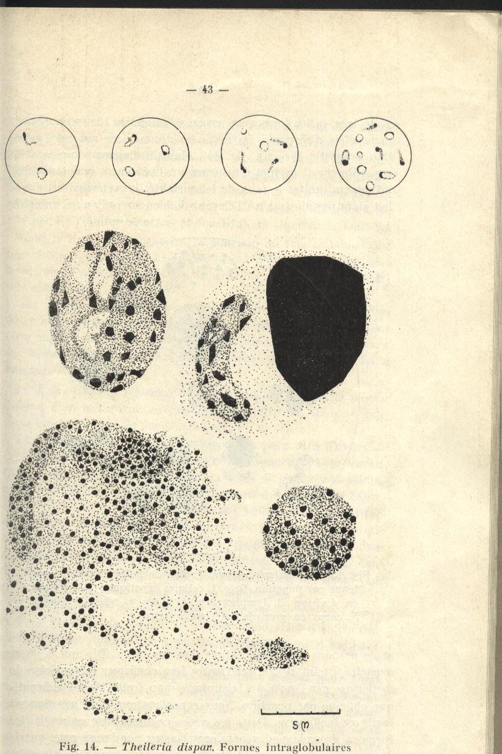
Theileria annulata : a) formes intraglobulaires; b) formes schizontes
hématies
a
Macroschizonte mur
Macrophage infesté
b
Libération des mérozoïtes d’un microschizonte mur

Slide 5
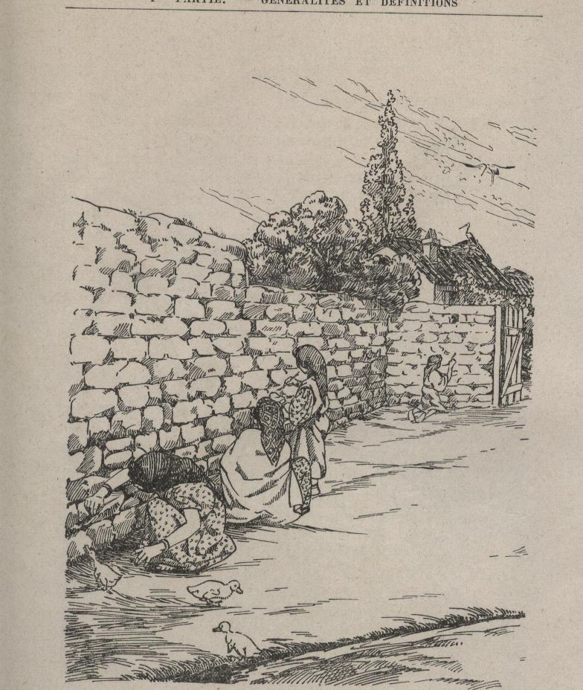
Hibernation des nymphes de Hyalomma detritum entre les pierres des murs des cours de ferme ou des étables (Sergent et al., 1945)
Fentes des murs

Slide 6
Rappel des cycles biologiques des principales espèces de tiques agents vecteurs des piroplasmoses bovines

Slide 7
Boophilus annulatus (Rhipicephalus (Boophilus) annulatus)
- Cycle monotrope, monoxène: évolution sur 1 seul hôte;
- Durée de fixation: 21 à 28 jours;
- Saison d’activité: été surtout
- Transmission de l’infection chez la tique: transtadiale et transovariale
BV1 infecté
BV2 sain
L N A
L N A
A O L
A
O
A et N: stades infectants pour les bovins

Slide 8
Rhipicephalus bursa
- Cycle monotrope, diphasique: évolution sur 2 bovins;
- Durée de fixation: L et N: 22 jours, A: 11 jours;
- Saison d’activité: de mai à septembre;
- Transmission de l’infection chez la tique: transstadiale et transovariale
BV1 infecté
BV2 sain
A
L N
A O L
N A
A O L
A et N: stades infectants pour les bovins

Slide 9
Hyalomma detritum (= Hyalomma scupense)
- Cycle monotrope, diphasique: évolution sur 2 bovins;
- Durée de fixation: L et N: 22 jours, A: 11 jours
- Saison d’activité: de mai à septembre (pic en juillet)
- Transmission de l’infection chez la tique: transstadiale uniquement
Pas de transmission transovariale
BV1 infecté
BV2 sain
A
L N
A O L
N A
A O L
A: stades infectants pour les bovins

Slide 10
Cycle de
Babesia bigemina
Larve
Nymphe
Estomac
Haemolymphe
Glandes salivaires
Oeufs
Adulte 2
Ovaire
Glandes Ovaires salivaires
Haemolymphe
Adulte 1
oeufs
Tubes de Malpighi
BOVIN
Multiplication
asexuée
Epithélium gastrique
Caecums gastriques
(Sexualité ?)

Slide 11
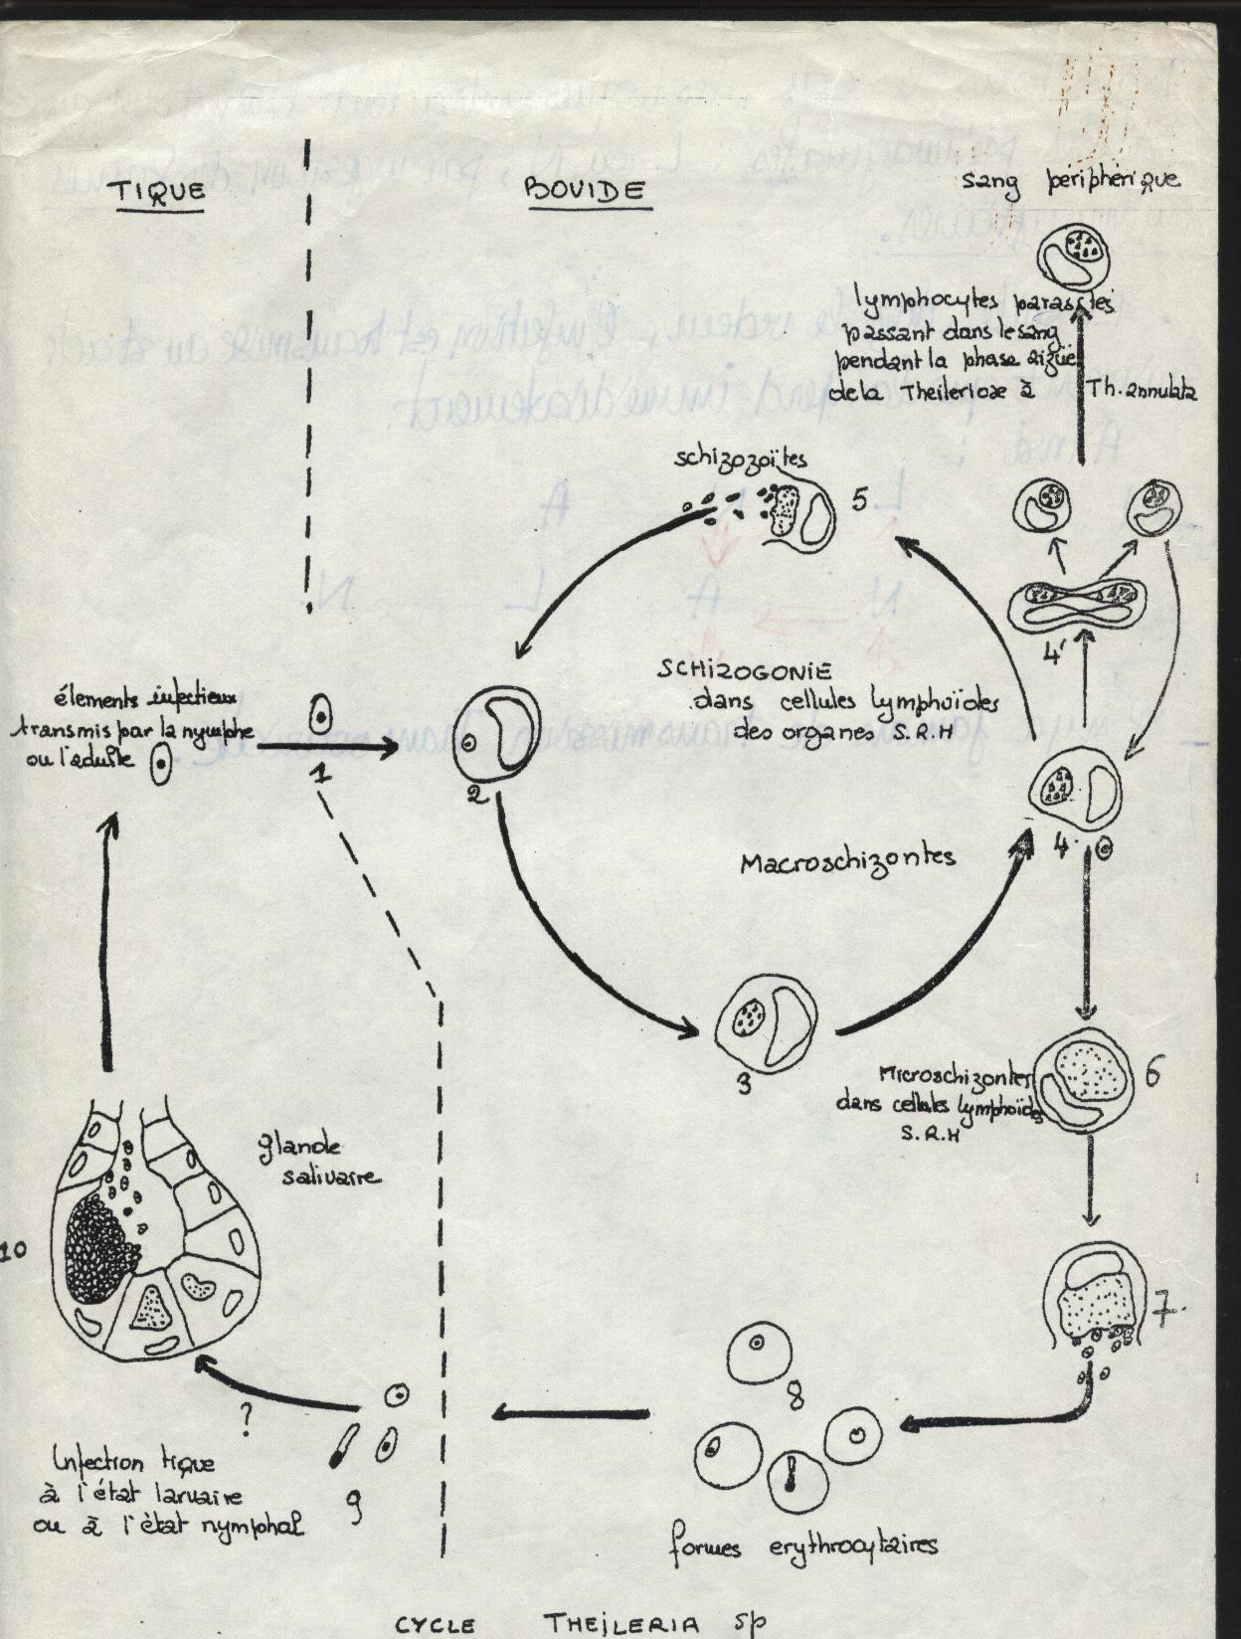
Cycle évolutif
de Theileria annulata
BOVIN
Tique
Sang périphérique
Lymphocytes parasités
passant dans le sang pendant la phase aiguë
Éléments infectieux tansmis par N ou A
shizozoïtes
5
Schizogonie dans les
Cellules du S.R.H.
1
2
Macroshizontes
4
10
Glandes salivaires
6
3
Microshizontes
7
8
Infection de la larve et nymphe
9
Formes erythrocytaires

Slide 12
BOVIN
Macroschizonte
Microschizonte
Ganglions
Sang
Glandes salivaires
Cellules intestinales
Sporozoïtes
Sporoblastes
Macrogamête
Cellules des glandes salivaires
X
Sporonte
microgamêtes
Nymphe ou Adulte de tique
kinète
Cycle de
Theileria annulata
Larve de tique

Slide 13
Action directe
Ac lytiques: hémolyse
Lyse traumatique
Ac opsonisants: phagocytose
Hémolyse toxique
Ac agglutinants: embolysation des capillaires
Ag
circulants
+
dans la rate
dans tissus divers: formes atypiques
Ac
Ag - Ac
H.S. III
Glomérulo-néphrite
Pathogénie de la destruction globulaire et des formes atypiques

Slide 14
PATHOGENIE DES BABESIOSES
Actions pathogènes
mécanique toxique ipso-immunité
H.b.
Kininase dans lysat des parasites
Intestin
Intestin
kininogène
Foie normal
b.c.
kinine
stercobiline
Vasodilatation, perméabialité capill., nécrose cellulaire
Foie lésé
b.n.c.
Accès parasitaire: fièvre, anémie, hémoglobinémie
H.b.
Ictère hépatique
Rein
S.R.H.
bilirubinurie
Hémoglobinurie
Bilirubinémie(B.N.C.)
Sang, tissus: ictère pré-hépatique

Slide 15
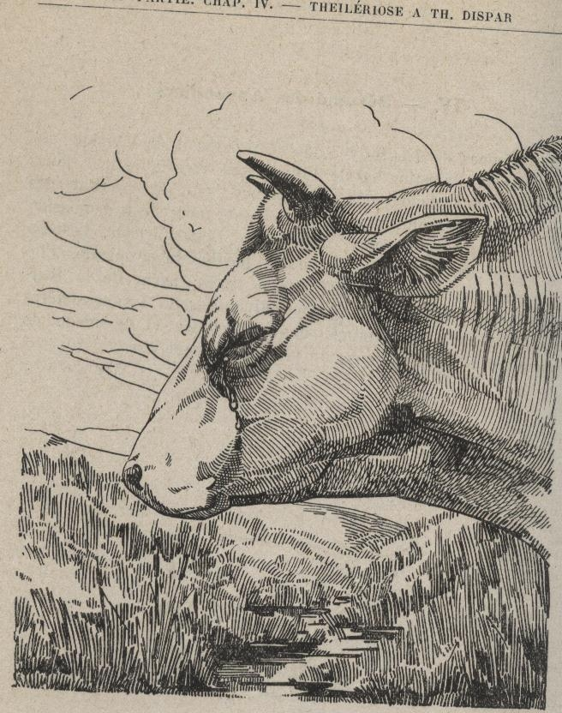
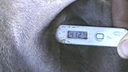
Accès aigu de la theilériose bovine (abattement, larmoiement, yeux mi-clos)

Slide 16
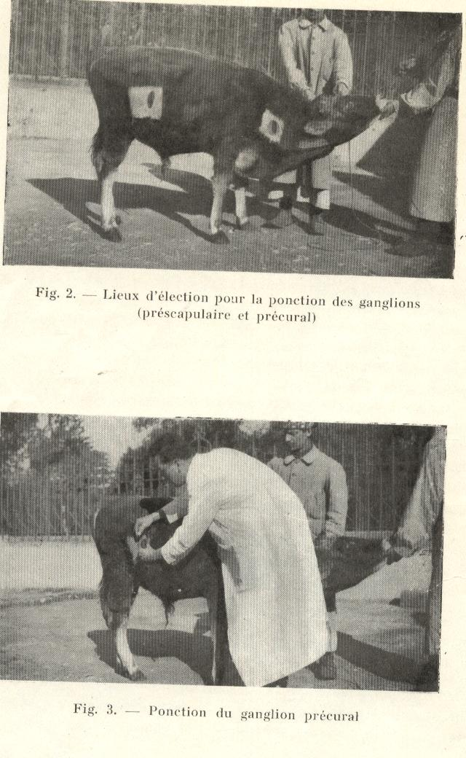
Cas de theilériose bovine: hypertrophie des ganglions préscapulaires et précruraux

Slide 17
2.) Immunité cellulaire
Infection
Nœud lymphatique
De plus:
L'immunité à médiation cellulaire est la réponse protectrice la plus importante
Prolifération de clones de lymphocytes T
cytotoxiques, capables de lyser les
lymphocytes parasités
Prolifération des lymphocytes infectés
Ag de
Theileria annulata
sensibilisation
Libération des lymphokines,M.I.F… par les lymphocytes sensibilisés
Activation des
Macrophages et
destruction des parasites
intracellulaires

Slide 18
Fig. 1- Lieu d’élection pour la ponction ganglionnaire (préscapulaire, précrural)
Ponction du ganglion précrural

